Slide 1
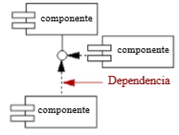
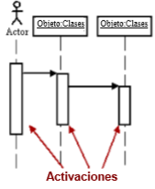

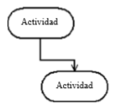
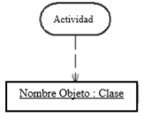
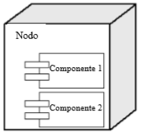
Diagrama de secuencias
Diagrama de componentes
En un sistema funcional, los objetos interactúan entre sí, y tales interacciones suceden con el tiempo. El diagrama de secuencias UML muestra la mecánica de la interacción con base en tiempos.
Un diagrama de componentes describe la organización de los componentes físicos de un sistema.
Elementos de UML
Diagrama de actividades
Diagrama de distribución
Una actividad representa una operación en alguna clase del sistema y que resulta en un cambio en el estado del sistema. Típicamente, los diagramas de actividad son utilizados para modelar el flujo de trabajo interno de una operación.
Muestra la arquitectura física de un sistema informático. Puede representar a los equipos y a los dispositivos, y también mostrar sus interconexiones y el software que se encontrará en cada máquina.
Pacheco Castillo Isaías
Alcaraz Fraga Ricardo
Hernández Luis Enrique

Slide 2
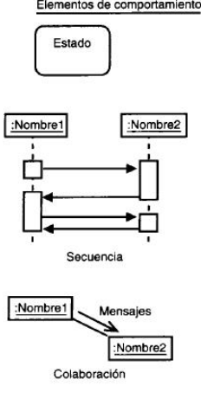
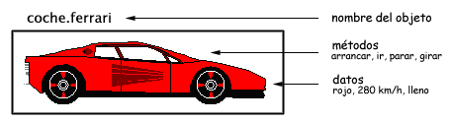

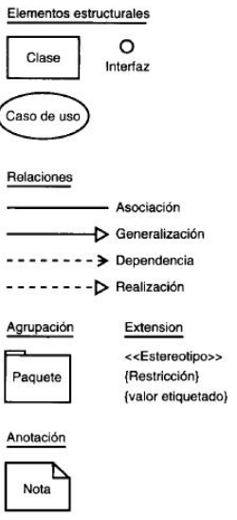
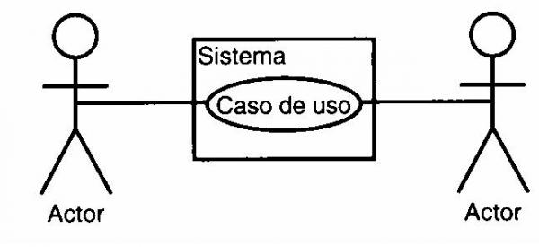
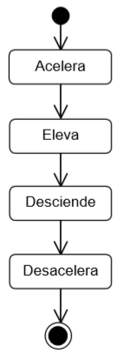
UML
Diagrama de objetos
El UML está compuesto por diversos elementos gráficos que se combinan para conformar diagram La finalidad de los diagramas es presentar diversas perspectivas de un sistema, a las cuales se les conoce como modelo.
Los diagramas de objetos describen la estructura estática de un sistema en un momento particular y son usados para probar la precisión de los diagramas de clases.
Diagrama de casos de uso
Un caso de uso es una descripción de las acciones de un sistema desde el punto de vista del usuario. Es una herramienta valiosa dado que es una técnica de aciertos y errores para obtener los requerimientos del sistema, justamente desde el punto de vista del usuario.
Todos estos elementos pertenecen a los distintos diagramas UML más comunes los cuales serán descritos a continuación:
Diagrama de clases
Diagrama de estados
Las cosas que existen y que nos rodean se agrupan naturalmente en categorías. Una clase es una categoría o grupo de cosas que tienen atributos (propiedades) y acciones similares.
Usado para especificar el comportamiento de una parte del sistema diseñado a través de transiciones de estados finitos

